Slide 1
Wiskunde
Symmetrie

Slide 2


Wiskunde leer je door:

Slide 3
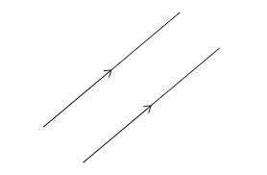
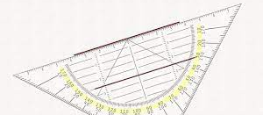
Theorie Symmetrie
Namen
Evenwijdig
Parallel
>>

Slide 4
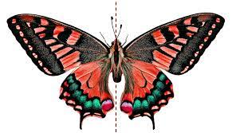
Symmetrie
Betekenis: symmetrie bij een object als twee helften van het object in een bepaalde zin elkaars spiegelbeeld zijn.

Slide 5
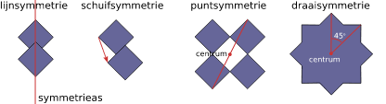
Symmetrie
Verschillende vormen
Lijnsymmetrie
Draaisymmetrie
  Puntsymmetrie
Schuifsymmetrie

Slide 6
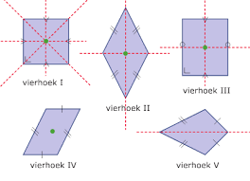
LIJNSymmetrie
Spiegelbeeld in een lijn
Vouw-symmetrie
Symmetrie-as

Slide 7
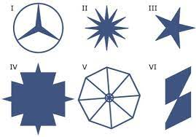
DraaiSymmetrie
Draaien van de figuur
Hele cirkel is 360 graden
Hoe vaak draaien?
Draaihoek = (360 : hoe vaak) = ... graden

Slide 8
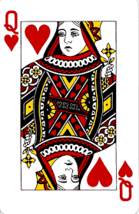
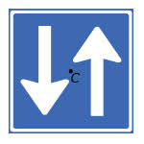
puntSymmetrie
Draaien van de figuur
Hele cirkel is 360 graden
Figuur kan maar 2x draaien
Draaihoek = 360 : 2 = 180 graden

Slide 9
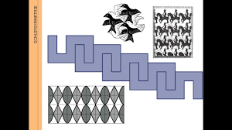
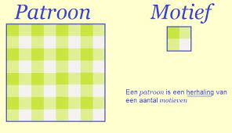
schuifSymmetrie
Herhalen van de figuur
Na verschuiven

Slide 10
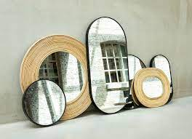
spiegelen
Figuur natekenen
Lijnspiegelen
Puntspiegelen

Slide 11
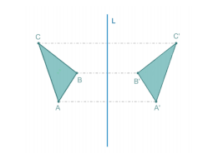
Lijnspiegelen
Figuur natekenen
Trek een lijn
Gebruik geodriehoek

Slide 12
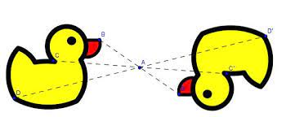
puntspiegelen
Figuur natekenen
Trek een lijn
Gebruik geodriehoek

Slide 13
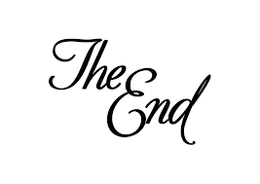
Symmetrie

